Slide 1
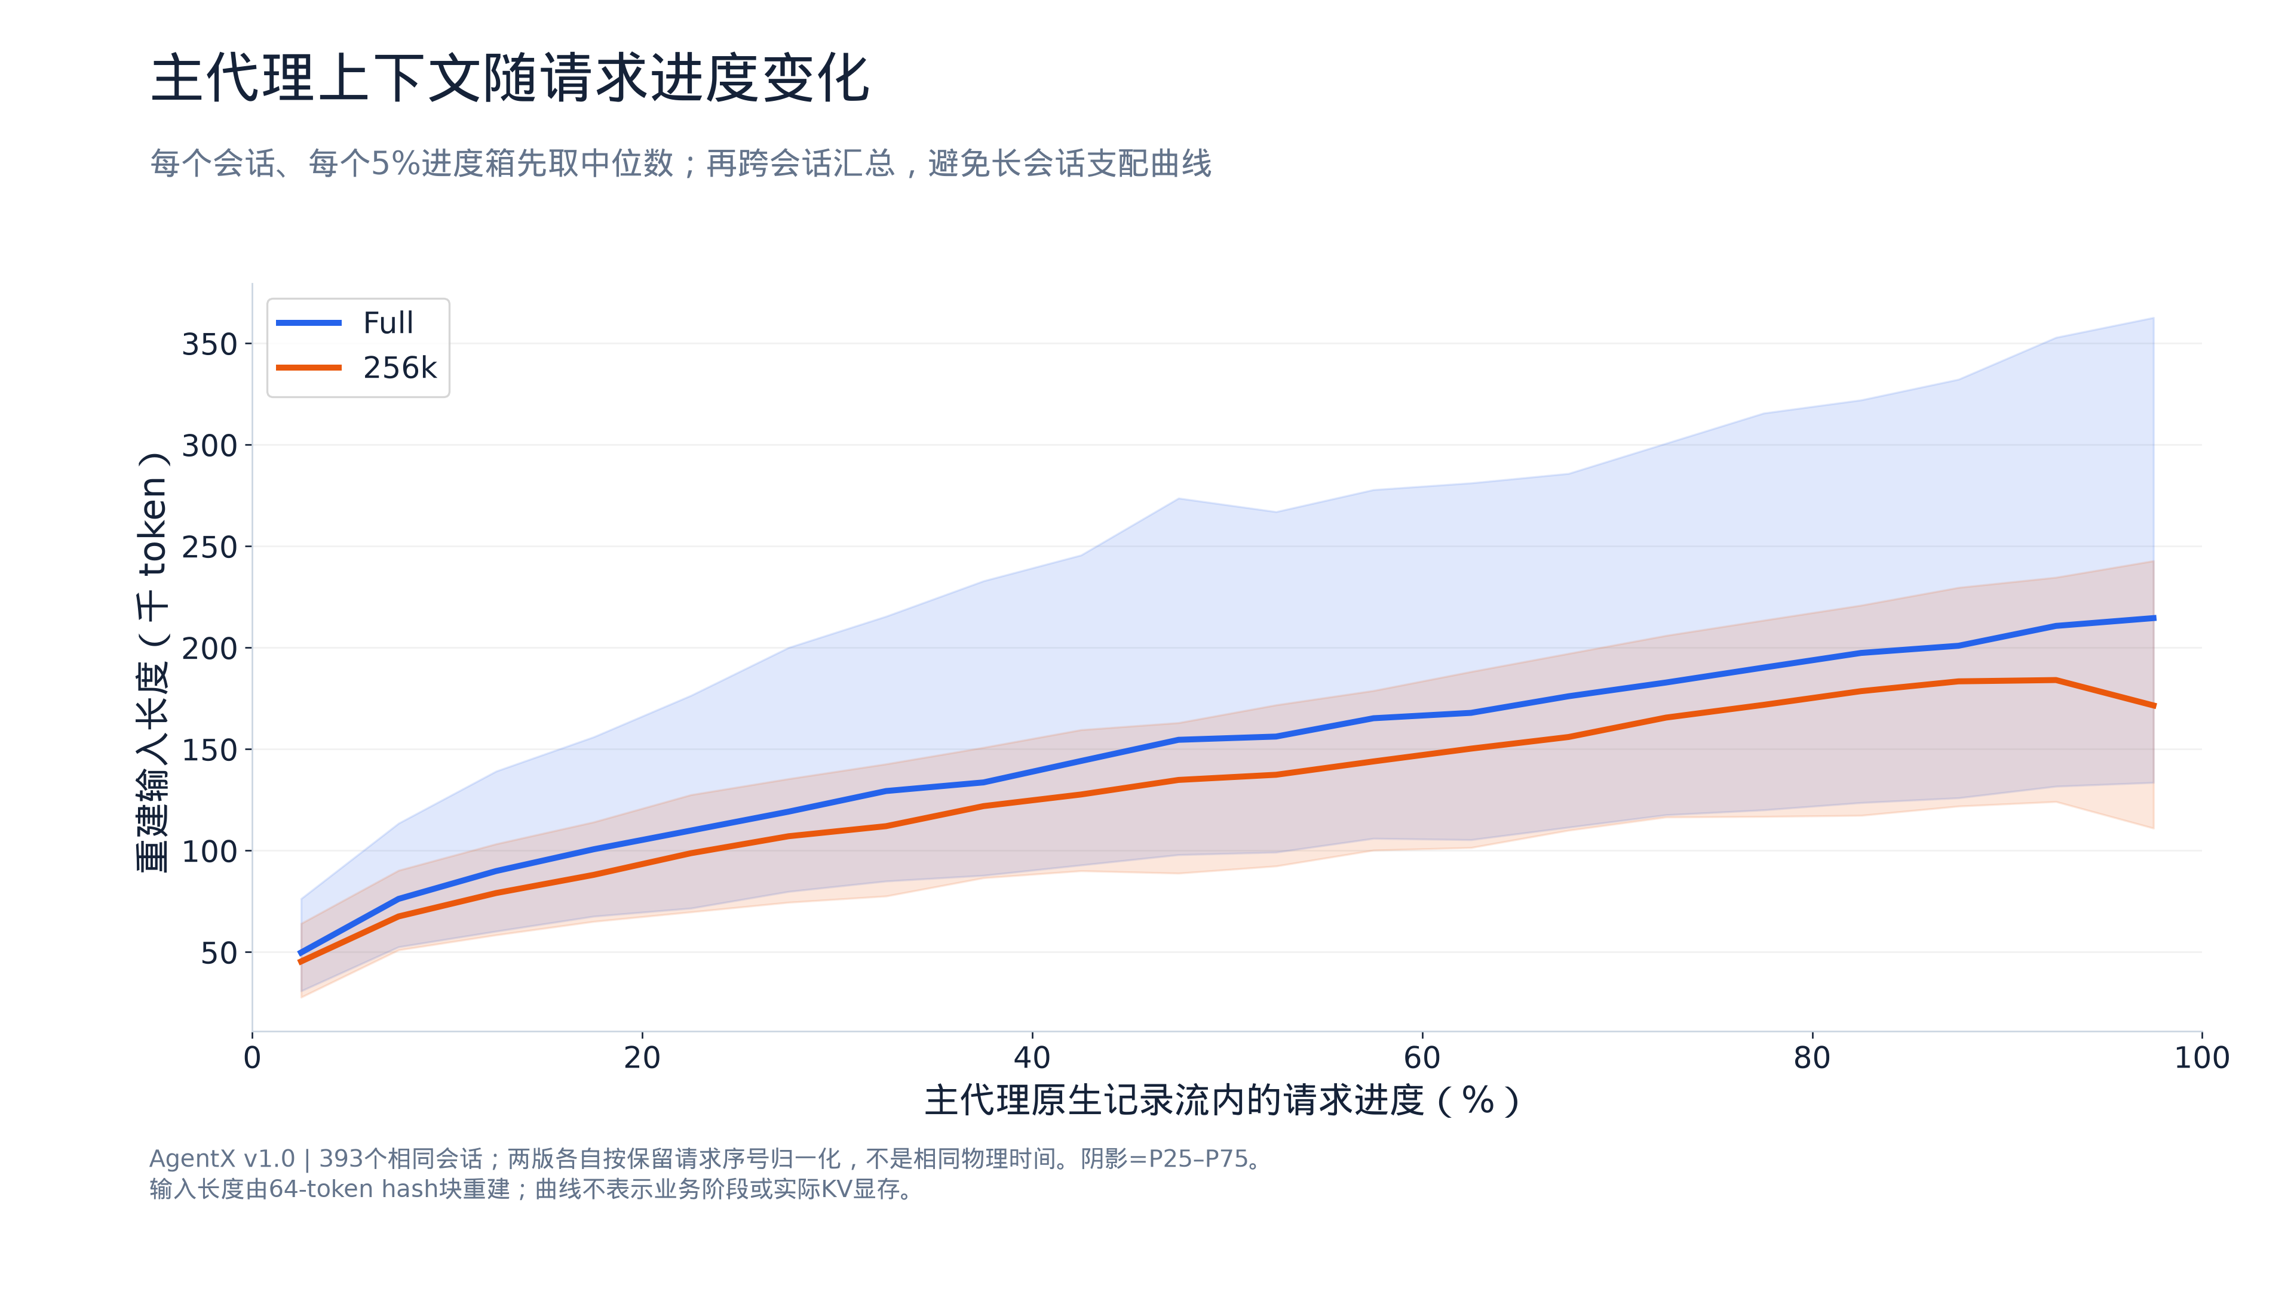
上下文演化：会话等权的进度曲线
1

Slide 2
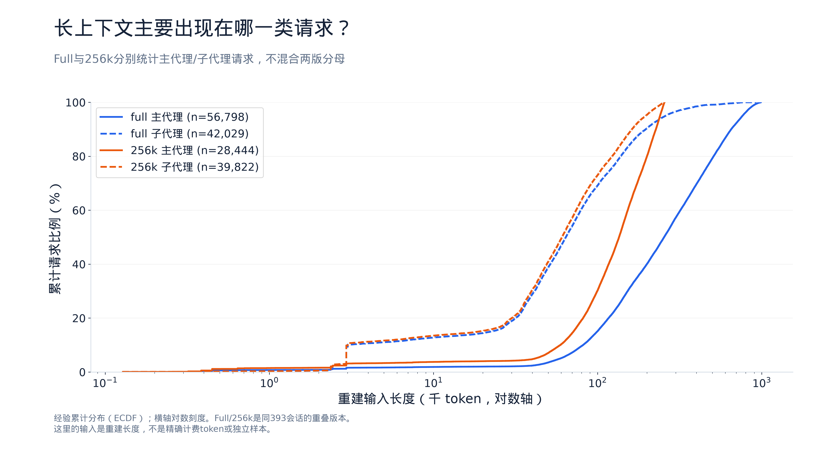
长上下文：区分主代理与子代理
2

Slide 3
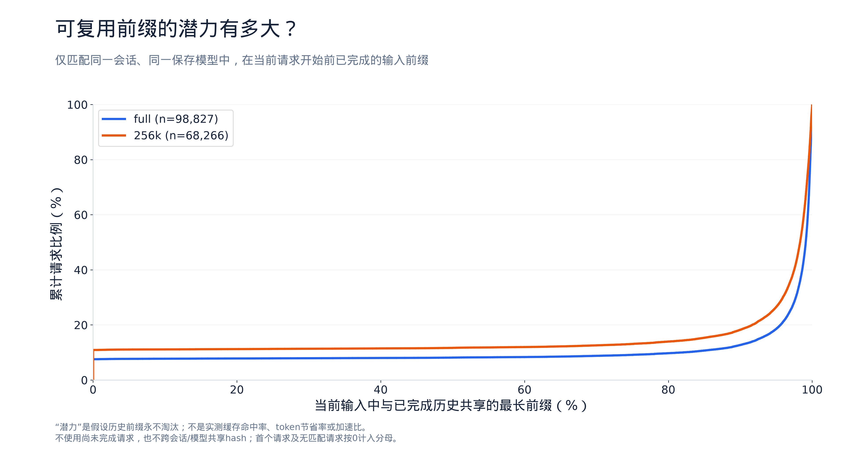
前缀复用：区分结构潜力与实际命中
3

Slide 4
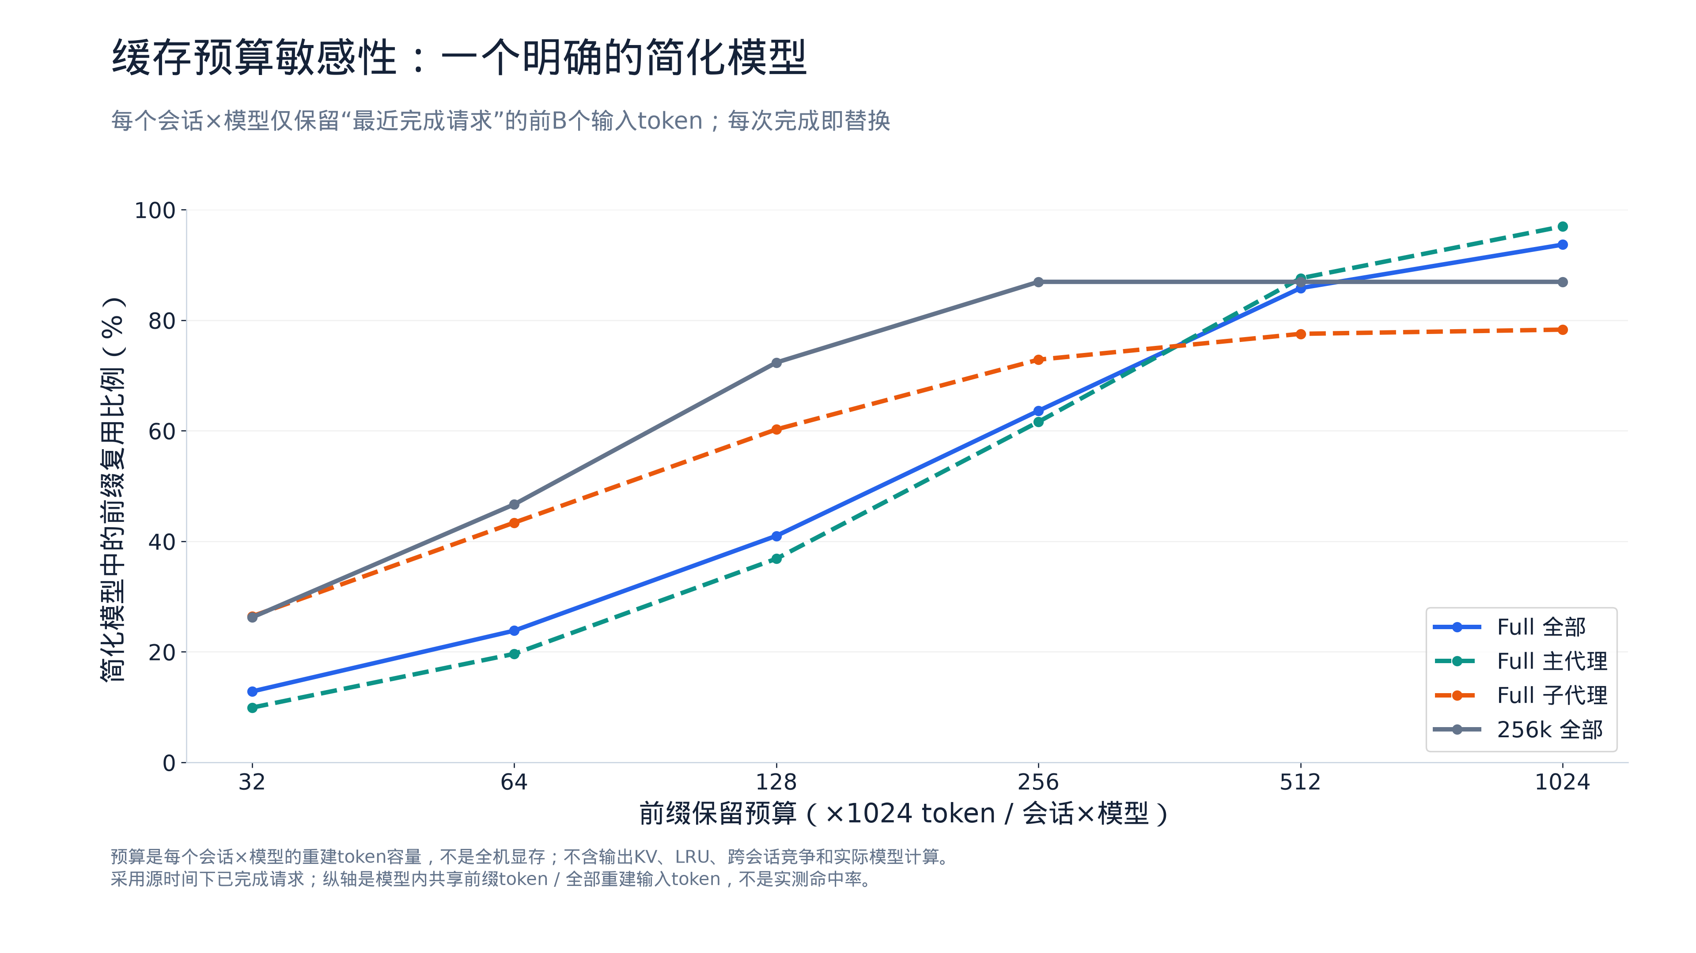
容量敏感性：只报告明确假设下的模型结果
4

Slide 5
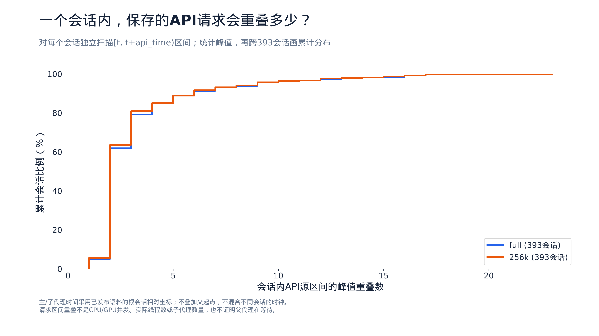
子代理与时序：请求重叠不等于计算资源并发
5

Slide 6
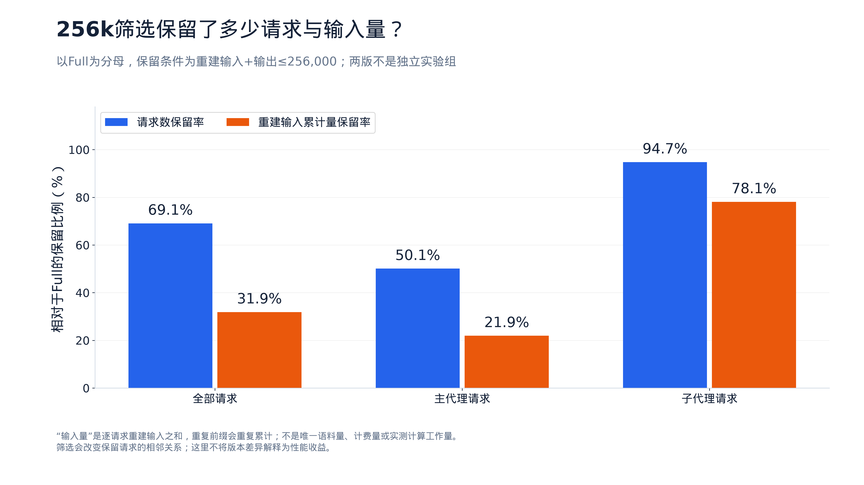
256k影响：请求数与重建输入量的保留比例不同
6

Slide 7
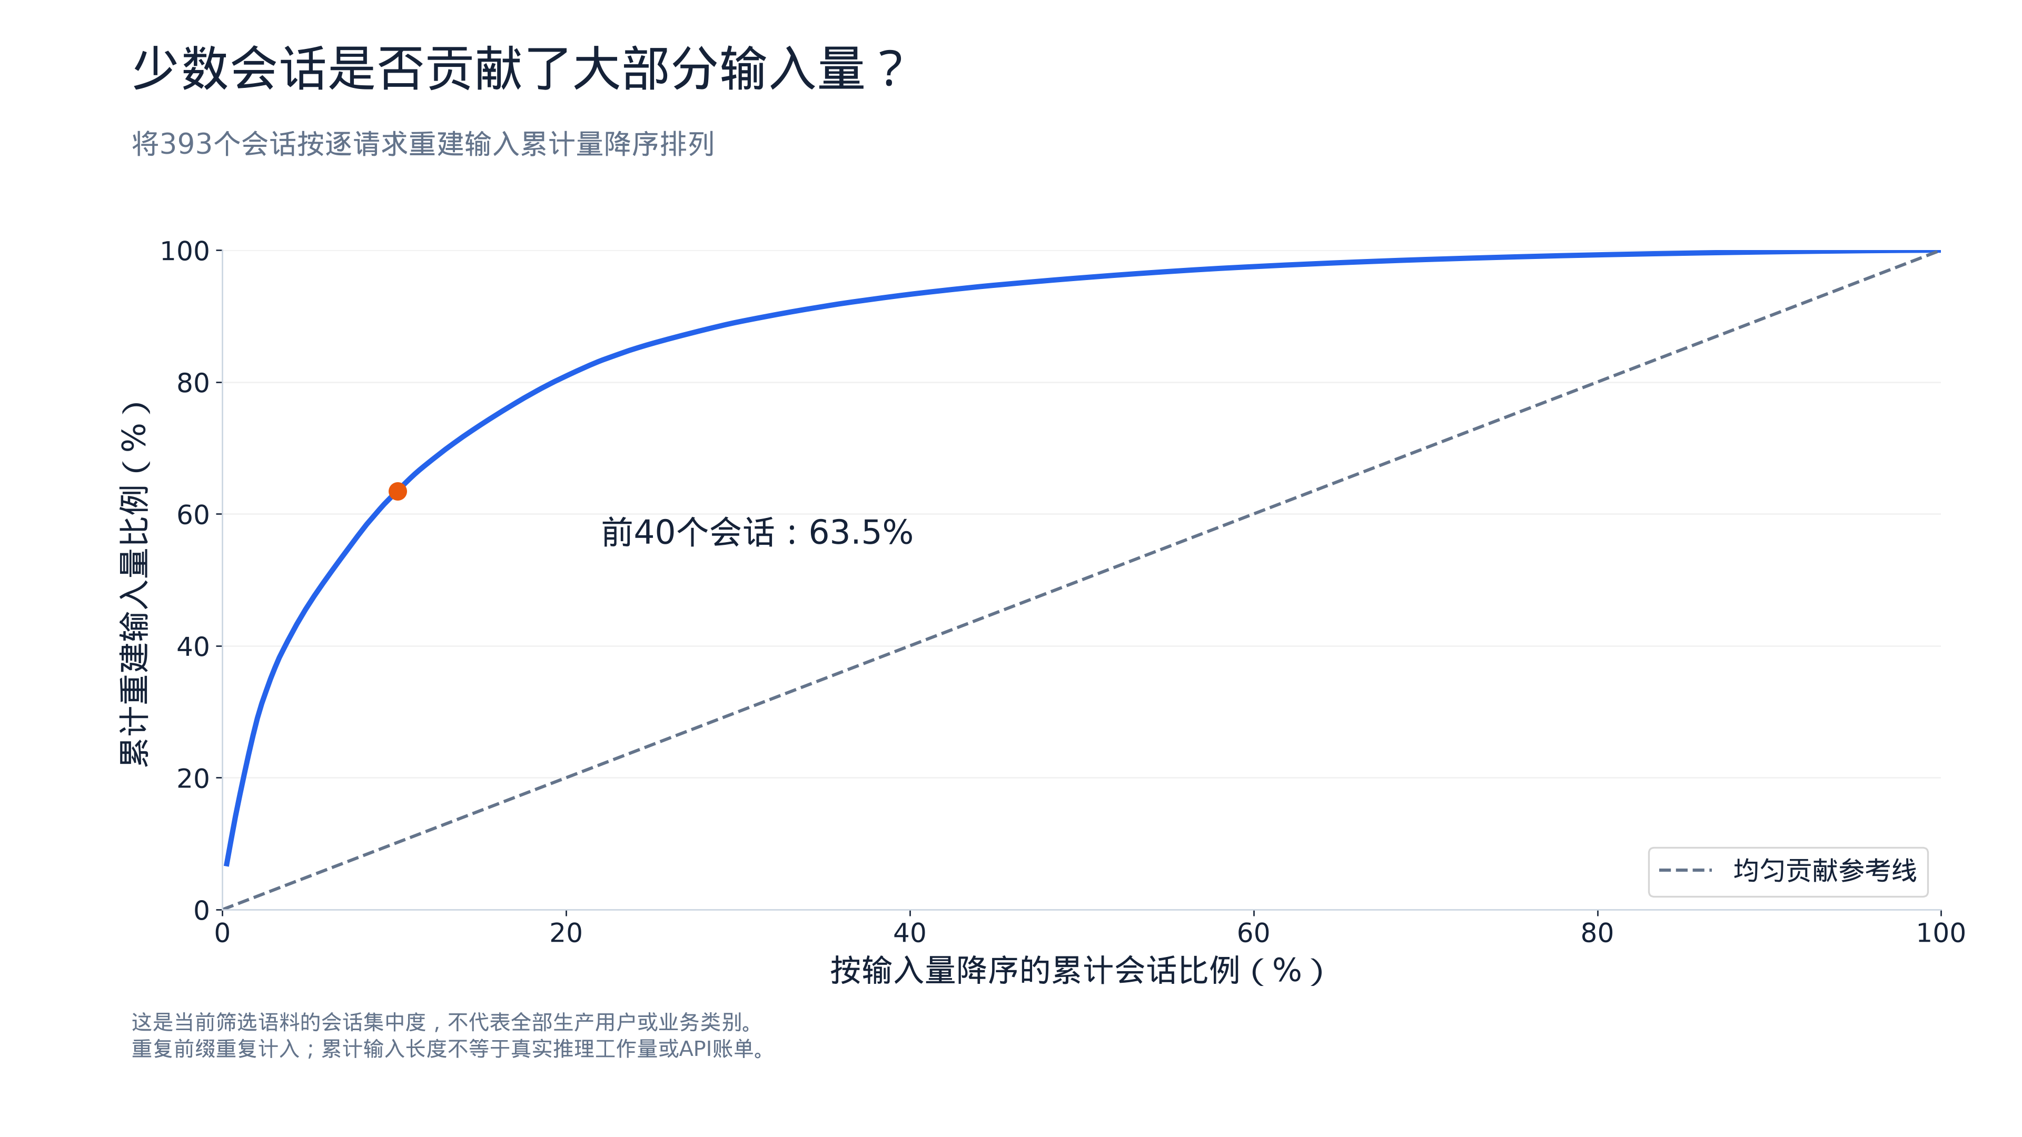
负载集中度：解释为何均值不足以描述AgentX
7

Slide 8
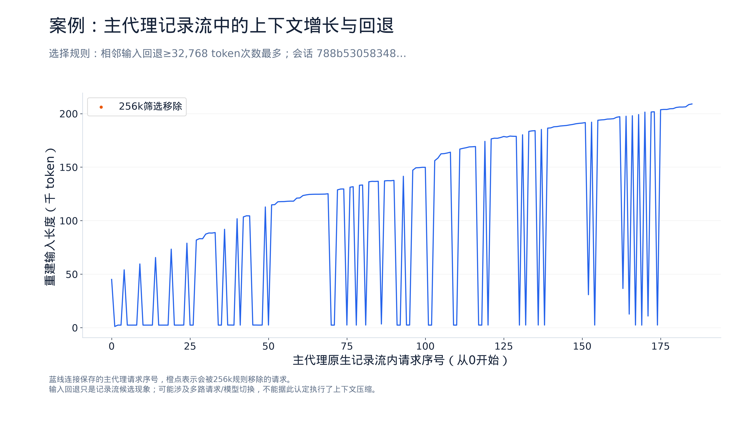
案例：长上下文不是单调增长的一条线
8

Slide 9
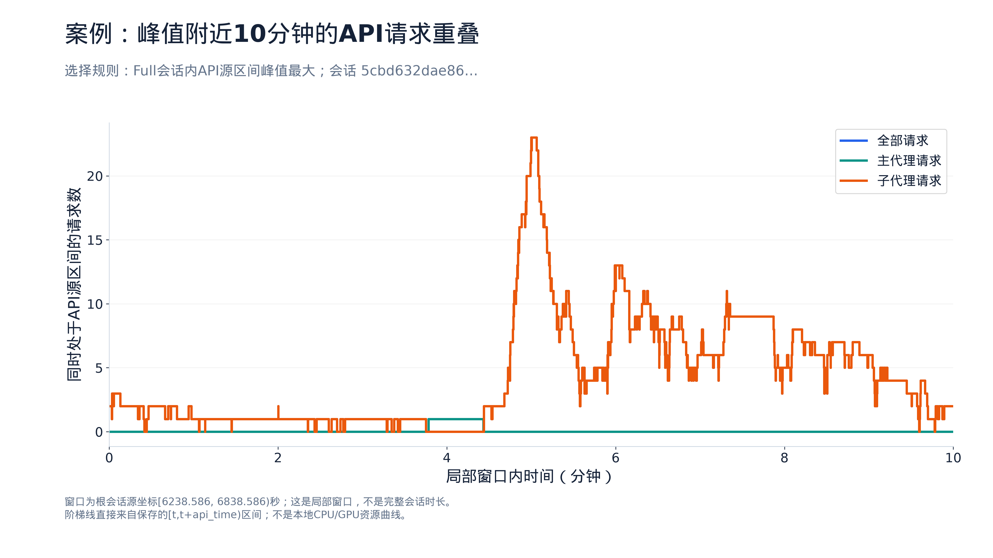
案例：主代理与子代理的源请求重叠
9

